Slide 1
ANÁLISE E MODIFICAÇÃO DO ALGORITMO K-NEAREST NEIGHBORS PARA LIDAR COM RUÍDO E OUTLIERS
Rafael Sousa 202108384
Leonardo Alzamora 202101416
Miguel Amaro 202106985
Aprendizagem Computacional I

Slide 2
SUMÁRIO
Objetivos do Trabalho
Compreender o algoritmo:
Como funciona k-Nearest Neighbors (KNN)?
Quais as suas fragilidades?
Qual escolhemos para investigar? Ruído e outliers.
Avaliar sensibilidade:
Como o algoritmo reage a ruído e outliers?
Melhorar o algoritmo:
Como podemos tornar o algoritmo mais robusto a estes problemas?
Abordagem
Modificações no KNN:
Que alterações podemos fazer ao modelo para obter resultados mais fidedignos?
Avaliação empírica:
Testar o algoritmo original e modificado em conjuntos de dados de benchmark (OpenML-CC18), com o objetivo de comparar o desempenho das as duas versões.
Resultados
Melhorias no desempenho:
A variante modificada do KNN mostrou-se mais robusta?

Slide 3
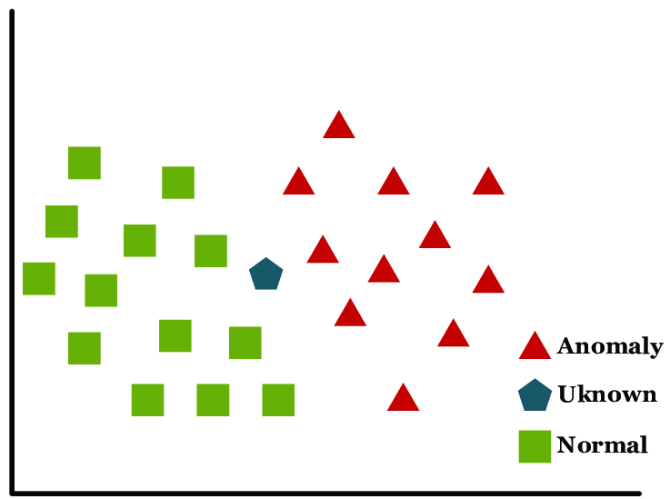
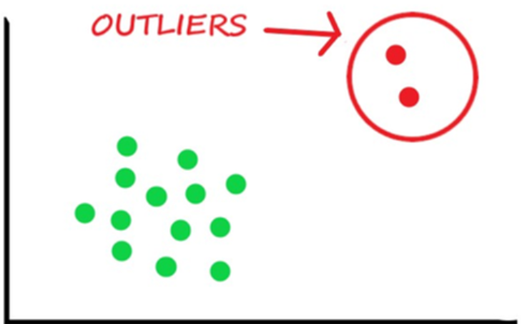
ALGORITMO E PROBLEMA SELECIONADOS
k-Nearest Neighbors (KNN)
Funcionamento - algoritmo de supervised learning, usado para classificação e regressão. Classifica um ponto baseado nas classes dos seus K vizinhos mais próximos (classe mais presente).
Hiperparâmetros (distância) - comumente usada distância Euclidiana (aplicação repetida do teorema de Pitágoras), mas outras métricas como Manhattan também podem ser utilizadas.
Vantagens - Simplicidade, facilidade de implementação e interpretação, eficácia em muitos problemas práticos, ...
Desvantagens - sensível a ruídos e outliers, requer armazenamento de todos os dados de treinamento, pode ser computacionalmente caro para grandes datasets, dimensionality curse , ...
Característica dos Dados: Sensibilidade a Ruídos e Outliers
Ruídos: Dados com erros ou variações aleatórias que não refletem a realidade (devido a erros de medição, dados incompletos, dados duplicados, …);
Outliers: Dados que diferem significativamente dos restantes (valores muito diferentes).

Slide 4
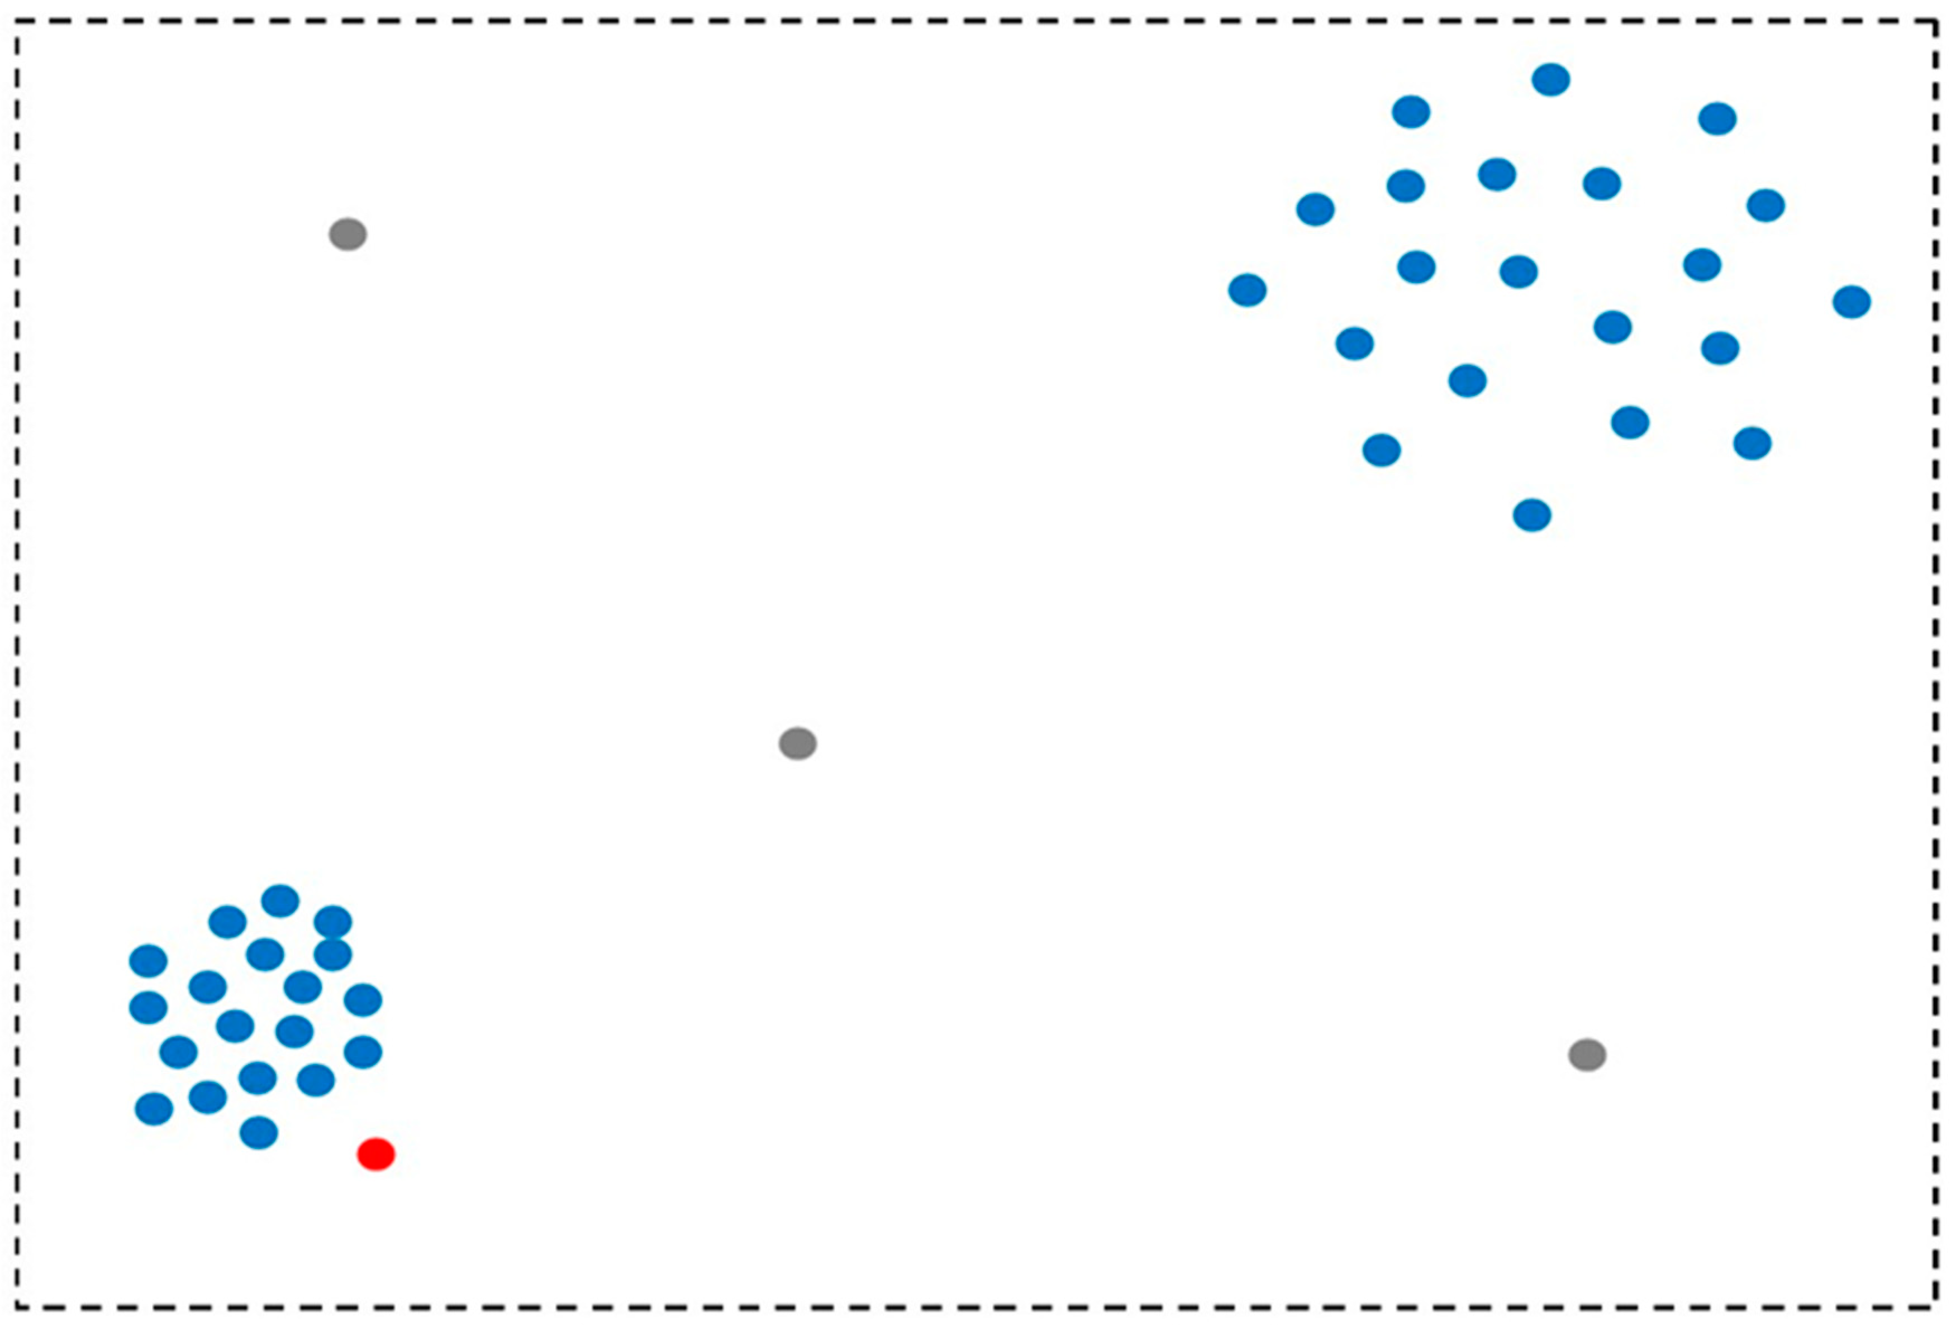
COMPORTAMENTO DO KNN COM RUÍDO E OUTLIERS
Problemas
Outliers podem levar a classificação errada (devido à sua inclusão nos vizinhos próximos);
Ruído pode levar a classificação errada (devido à presença de informação irrelevante/incorreta).
Exemplo
Classificação

Slide 5
PROPOSTA: MOTIVAÇÃO
Motivação para a Modificação do KNN
Presença de ruído e outliers pode afetar MUITO o resultado;
Numa situação real, estas classificações erradas podem ter consequências graves;
Exemplo – diagnóstico de diabetes (com base em valores de nível de glicose, pressão arterial, …) pode ser dado como falso negativo (devido a presença de outliers), pondo em risco o futuro de uma pessoa;
Estes erro PODEM ser evitados!
Solução? Alterações no código!
Objetivo das alterações:
Melhorar a robustez do algoritmo KNN em relação a ruídos e outliers.
Aumentar a precisão e a confiabilidade das previsões feitas pelo KNN.

Slide 6
PROPOSTA: DESCRIÇÃO
Melhorias ao Código
Outliers:
Mecanismo de deteção e exclusão de outliers.
Ruído:
Pesagem dos vizinhos de acordo com distância.
Melhorias gerais (pré-processamento).

Slide 7
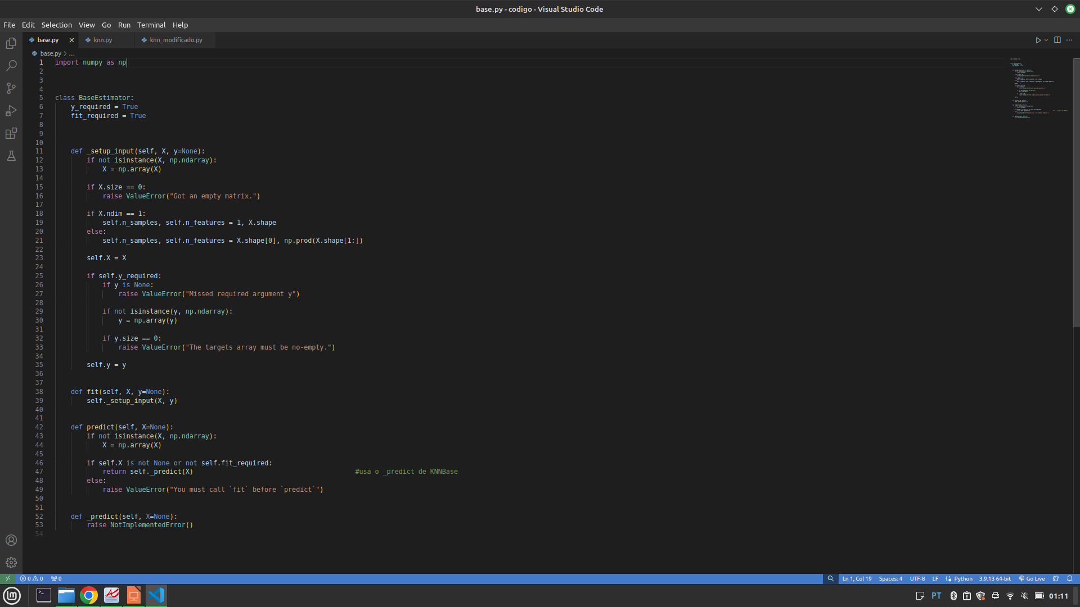
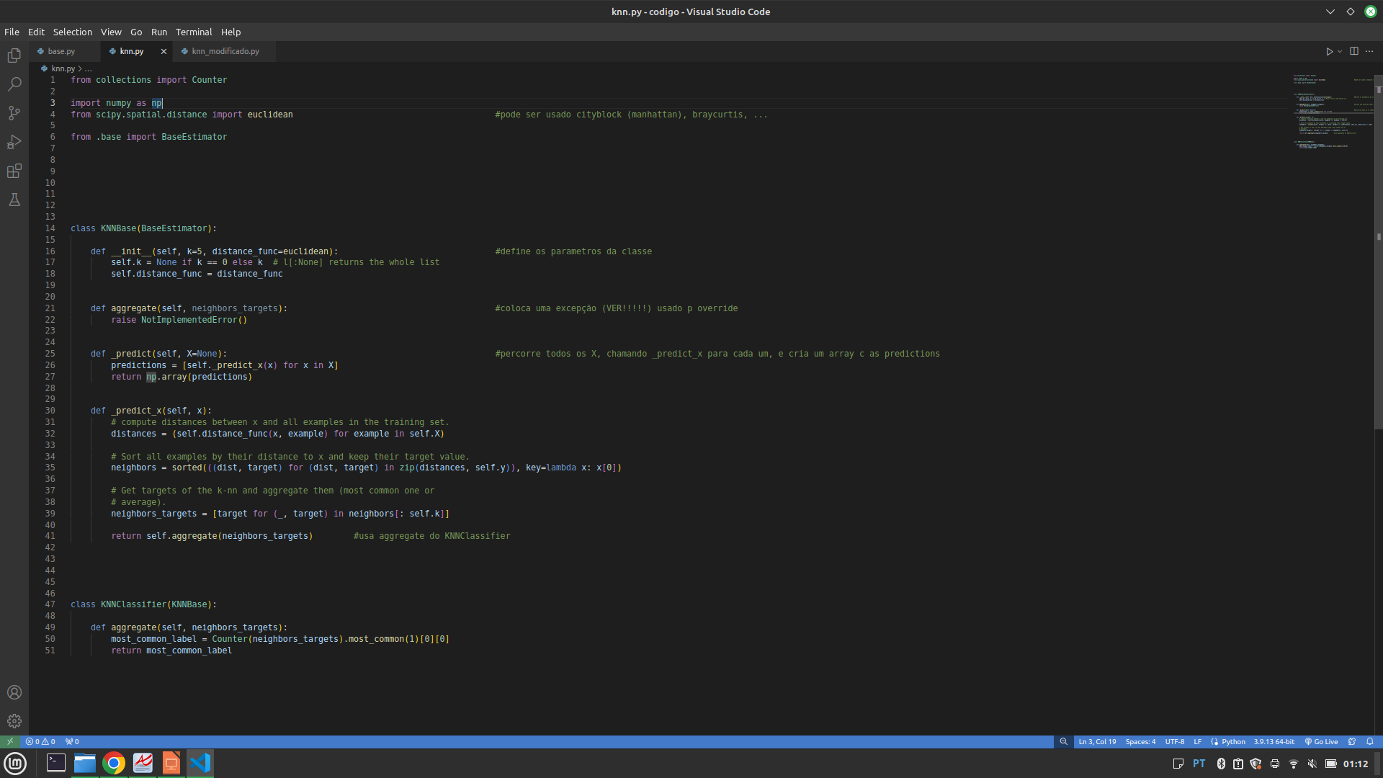
CÓDIGO ORIGINAL (GITHUB)
base.py
knn.py

Slide 8
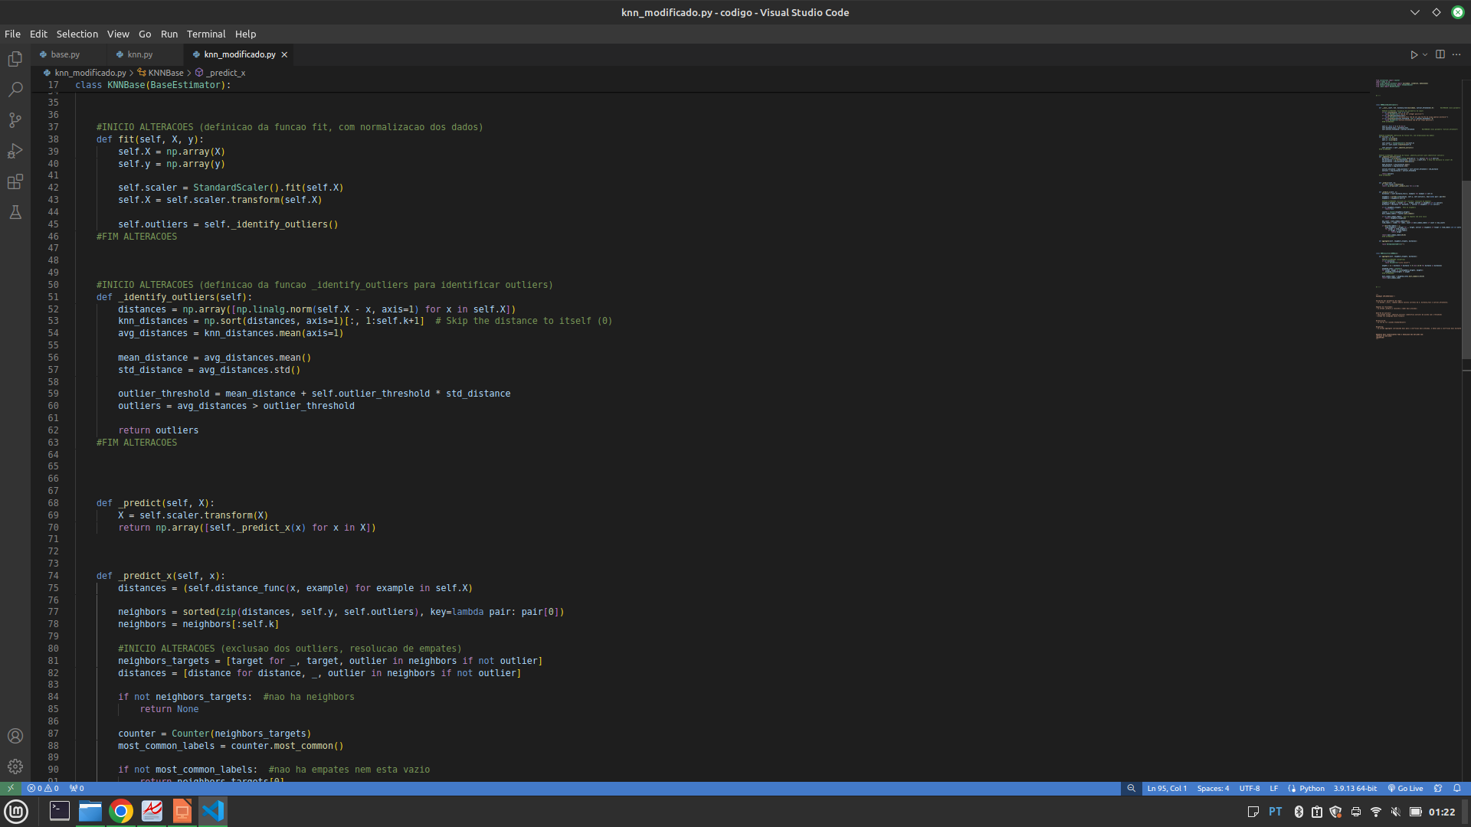
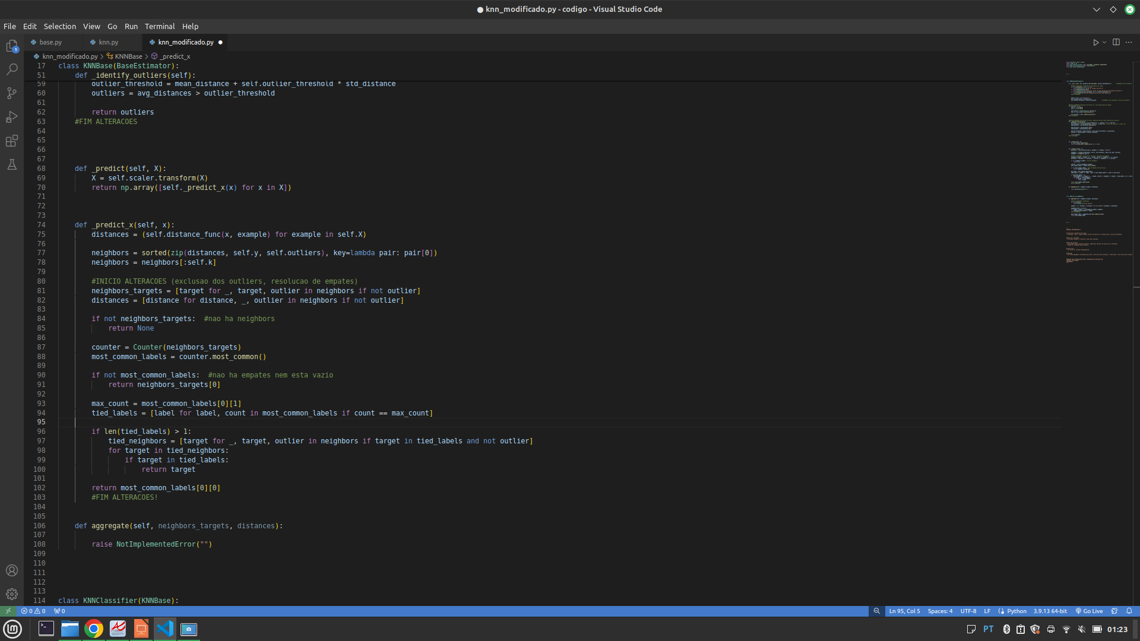
OUTLIERS: DETEÇÃO E EXCLUSÃO DE OUTLIERS

Slide 9
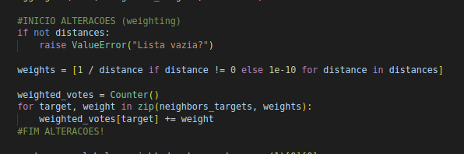
RUÍDO: PESAGEM DOS VIZINHOS

Slide 10
ESTUDO EMPÍRICO - CONFIGURAÇÃO EXPERIMENTAL
Datasets
Recolhidos do openml;
https://www.openml.org/search?type=study&sort=tasks_included&study_type=task&id=99;
Teste em 10 datasets;
Seleção de 5 datasets para exemplificar os possíveis resultados;
IDs:
DS1 – dataset 16, task16;
DS2 – dataset 54, task 53;
DS3 – dataset 1067, task 3917;
DS4 – dataset 1464, task 10101;
DS5 – dataset 40982, task 146817.

Slide 11
ESTUDO EMPÍRICO - CONFIGURAÇÃO EXPERIMENTAL
Métricas (para classificações binárias, mas adaptáveis a multiclassificações)
Accuracy = (TP+TN) / (TP+TN+FP+FN)
eficácia geral do modelo a prever o resultado correto;
Precision = TP / (TP+FP)
quantidade de instâncias previstas como uma classe são verdadeiramente dessa classe;
Recall = TP / (TP+FN)
quantidade de instâncias de uma classe foram corretamente clsssificadas;
F1 Score = 2 * ( (Precison*Recall) / (Precision+Recall) )
média harmónica da precision e recall para certa classe;
Confusion Matrix.
ROC AUC? Nos problemas binários apenas!
.
Hiperparâmetros e variáveis
10-fold crossvalidation;
k=3 e K= 5 (resultados semelhantes, mais k é muito dispendioso);
outlier_threshold = 2.0 (por vezes adaptado ao dataset, mas este valor garantiu uma melhoria uniforme dos dados);
maior k requer maior outlier_threshold!

Slide 12
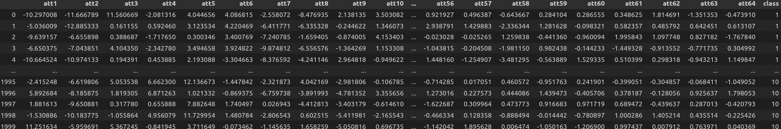
DATASET 1: ANÁLISE
Karhunen Data Set
Dados: 64 atributos escritos à mão que descrevem Karhunen-Loeve Transform, uma transformação linear que corresponde à projeção das imagens dos vetores próprios de uma matriz covariante (2000 instâncias);
Objetivo : prever "class", cujos valores possíveis são: '1, 2, 3, 4, 5, 6, 7, 8, 9, 10';
Presença de ruído/outliers: possíveis erros devido a transcrição manuscrita.

Slide 13
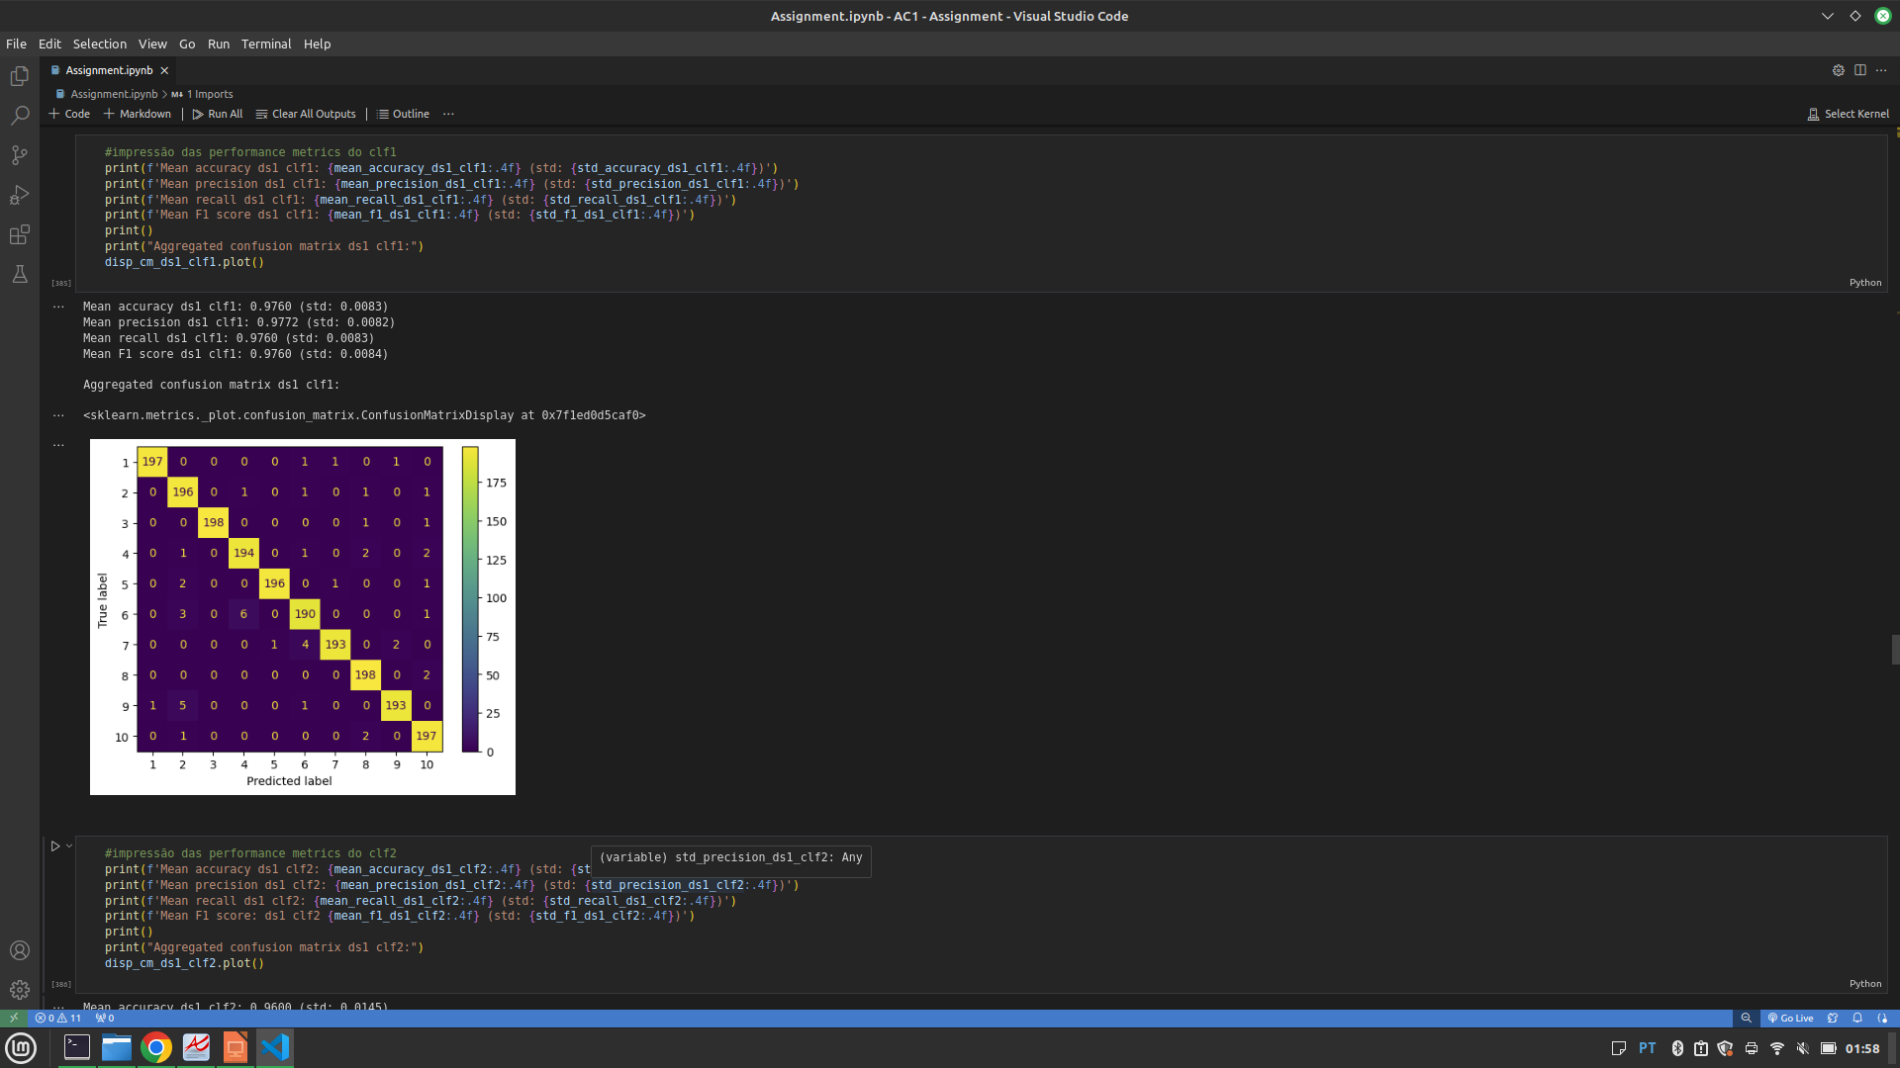
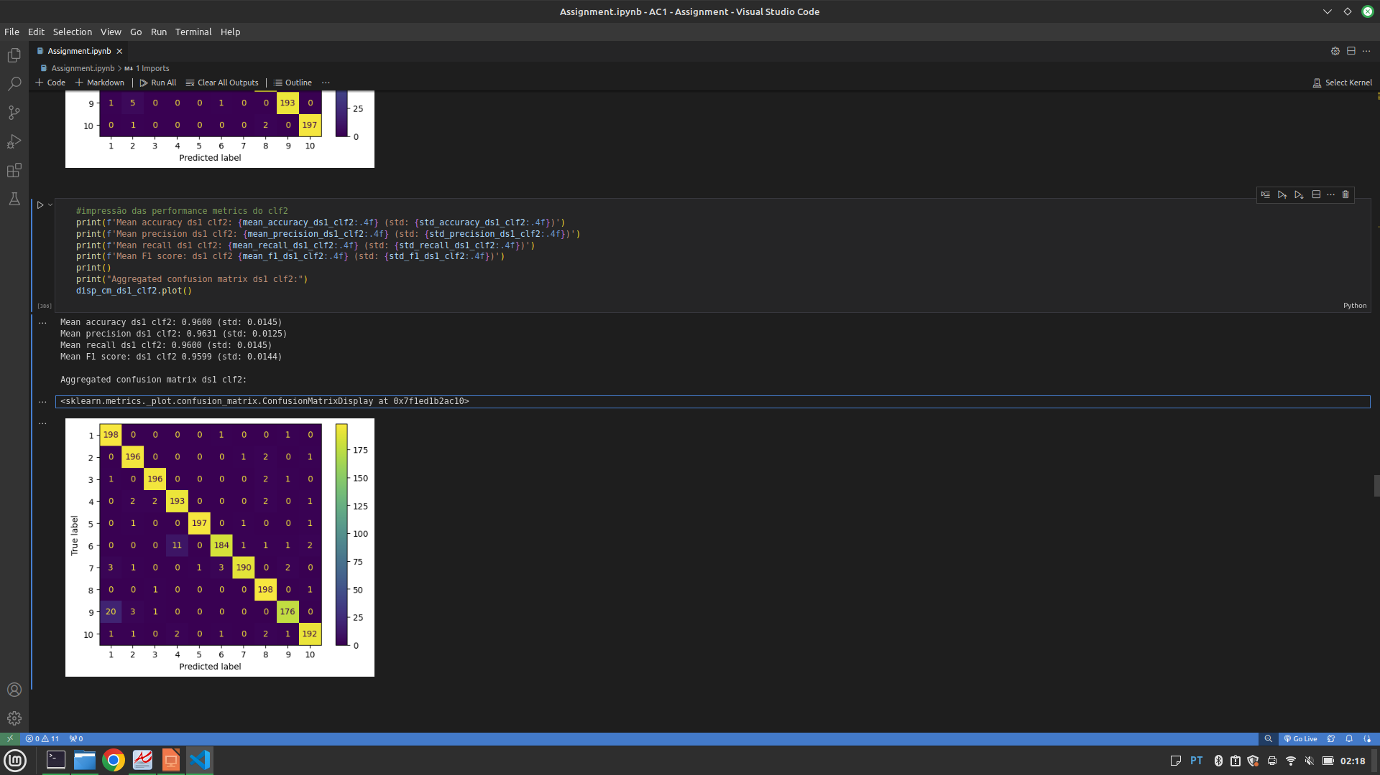
DATASET 1: RESULTADOS
KNN Original:
Accuracy – 0.9760
Precision – 0.9772
Recall – 0.9760
F1 Score – 0.9760
KNN Modificado:
Accuracy – 0.9600
Precision – 0.9631
Recall – 0.9600
F1 Score – 0.9599
Conclusão:
Descida pouco significante.
Razão? Overfitting!?

Slide 14
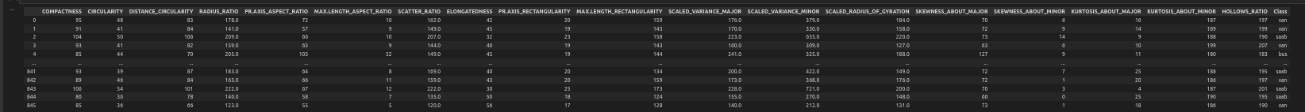
DATASET 2: ANÁLISE
Vehicle Silhouettes Data Set
Dados: 18 atributos relativos às características das silhuetas de carros (846 instâncias);
Objetivo : prever "class", cujos valores possíveis são: ‘opel, saab, bus, van’ (tipo de carro);
Presença de ruído/outliers: semelhança de silhuetas pode ter levado a classificações erradas.

Slide 15
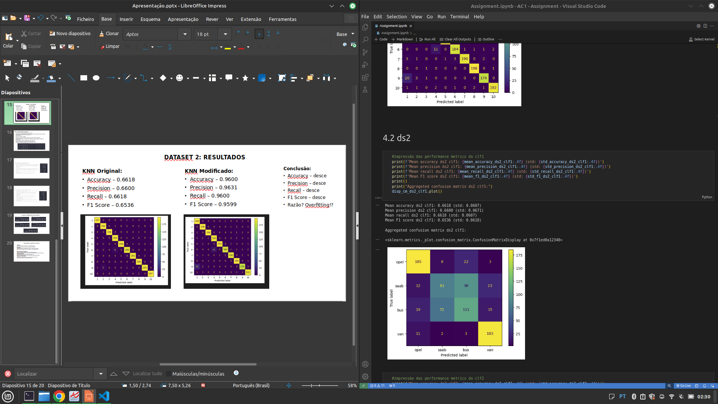
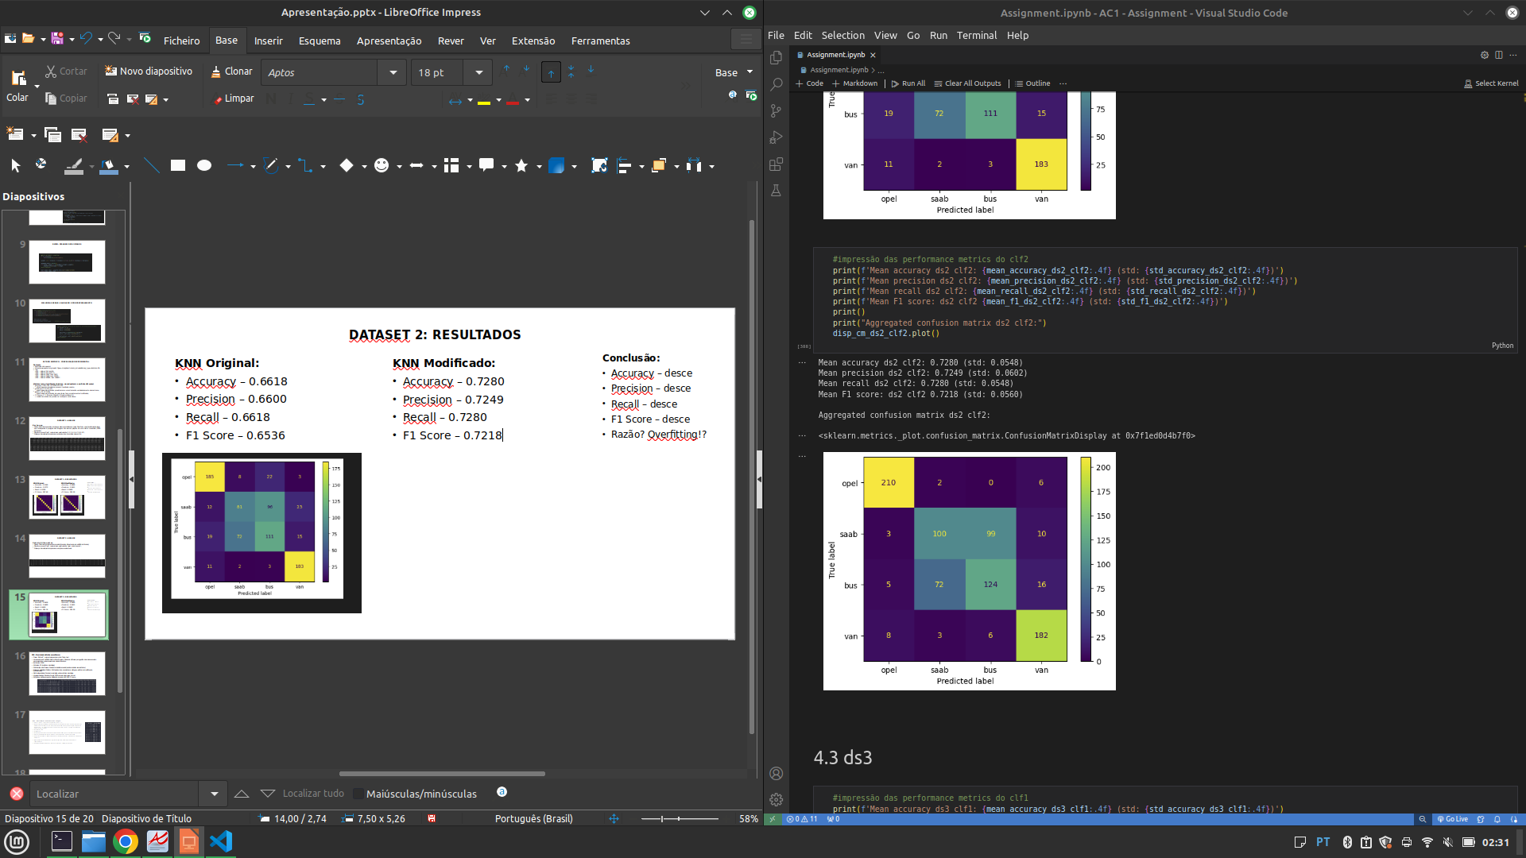
DATASET 2: RESULTADOS
KNN Original:
Accuracy – 0.6618
Precision – 0.6600
Recall – 0.6618
F1 Score – 0.6536
KNN Modificado:
Accuracy – 0.7280
Precision – 0.7249
Recall – 0.7280
F1 Score – 0.7218
Conclusão:
Subida significante.
Razão? Presença de algum ruido e certo outliers.

Slide 16
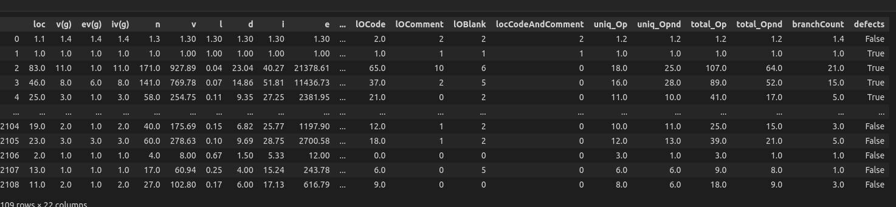
DATASET 3: ANÁLISE
KC1 Software Defect Prediction Data Set
Dados: 21 atributos relativos às características ao processamento de dados matemáticos da NASA (2109 instâncias);
Objetivo : prever "defects", cujos valores possíveis são: ‘false, true’;
Presença de ruído/outliers: dificilmente presentes devido a rigor matemático da instituição.

Slide 17
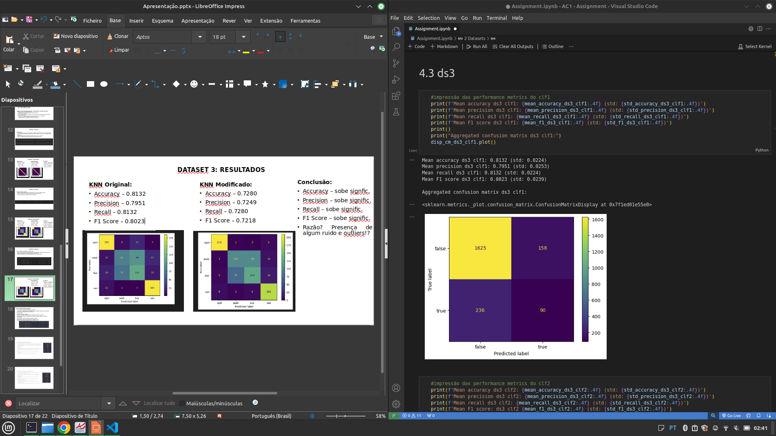
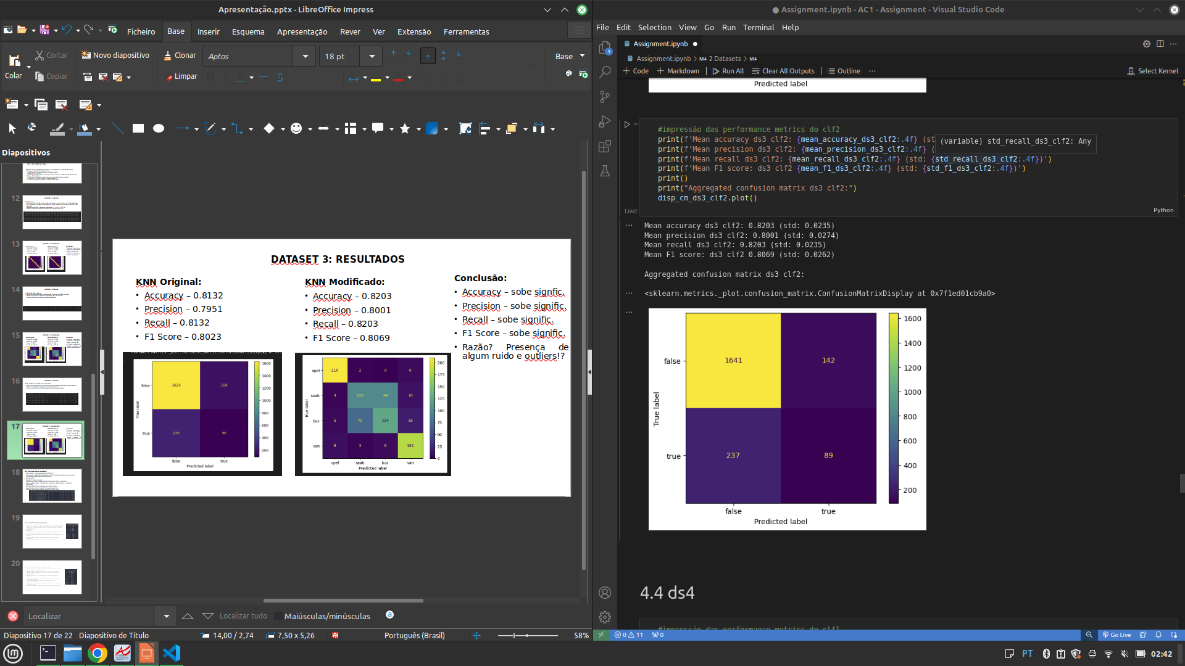
DATASET 3: RESULTADOS
KNN Original:
Accuracy – 0.8132
Precision – 0.7951
Recall – 0.8132
F1 Score – 0.8023
KNN Modificado:
Accuracy – 0.8203
Precision – 0.8001
Recall – 0.8203
F1 Score – 0.8069
Conclusão:
Resultados semelhantes.
Razão? Pouco ruido e outliers.

Slide 18
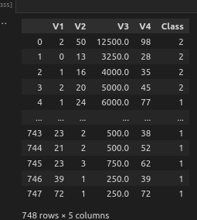
DATASET 4: ANÁLISE
Blood Transfusion Service Center Data Set
Dados: 4 atributos relativos ao frequência/quantidade de doação de sangue (748 instâncias);
Objetivo : prever "class", cujos valores possíveis são: ‘1, 2’ (doação de sangue em Março 2007);
Presença de ruído/outliers: dificilmente presentes devido a rigor médico.

Slide 19
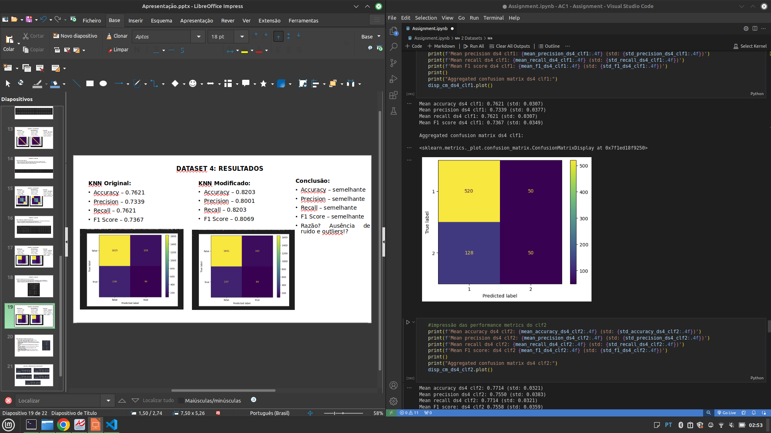
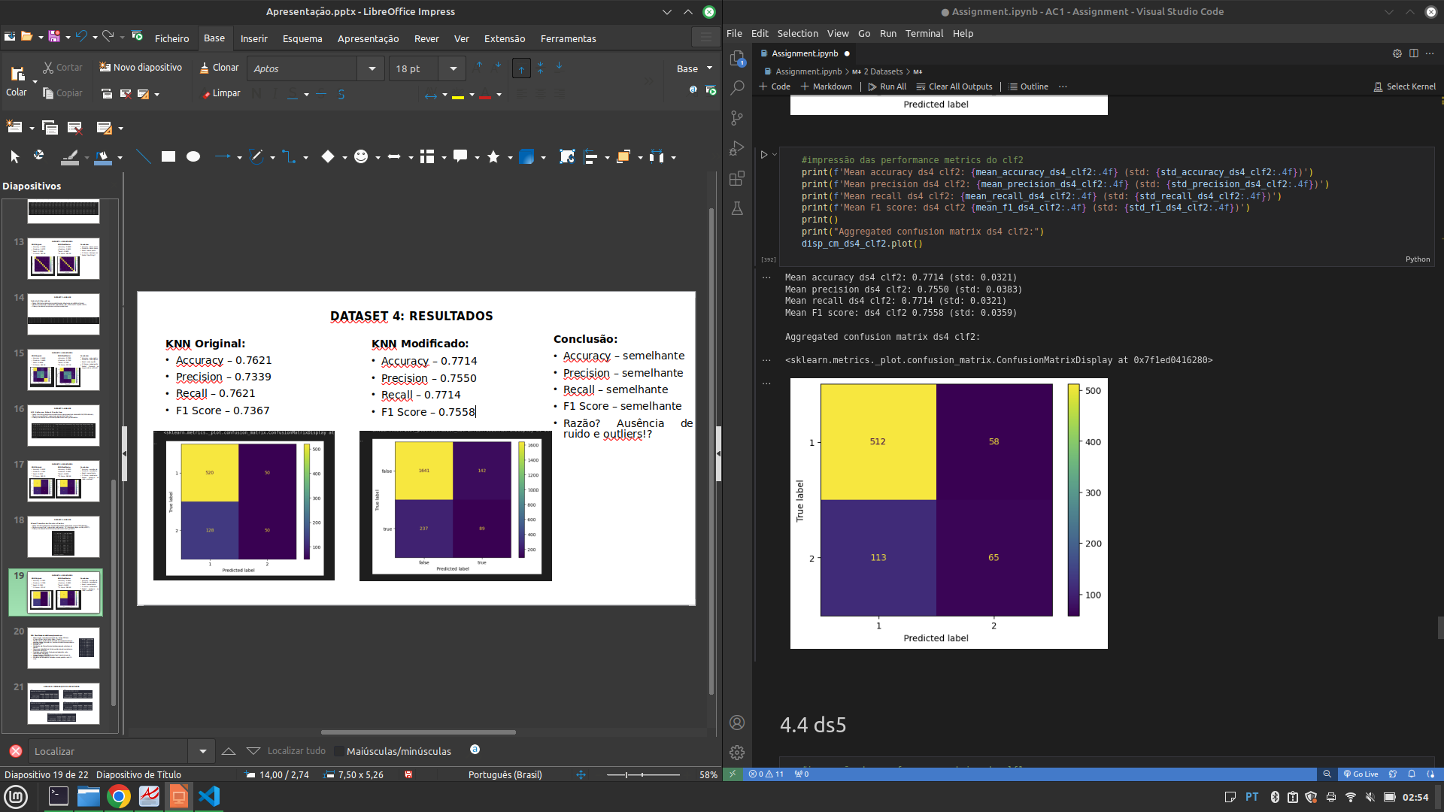
DATASET 4: RESULTADOS
KNN Original:
Accuracy – 0.7621
Precision – 0.7339
Recall – 0.7621
F1 Score – 0.7367
KNN Modificado:
Accuracy – 0.7714
Precision – 0.7550
Recall – 0.7714
F1 Score – 0.7558
Conclusão:
Resultados semelhantes.
Razão? Pouco ruido e outliers.

Slide 20
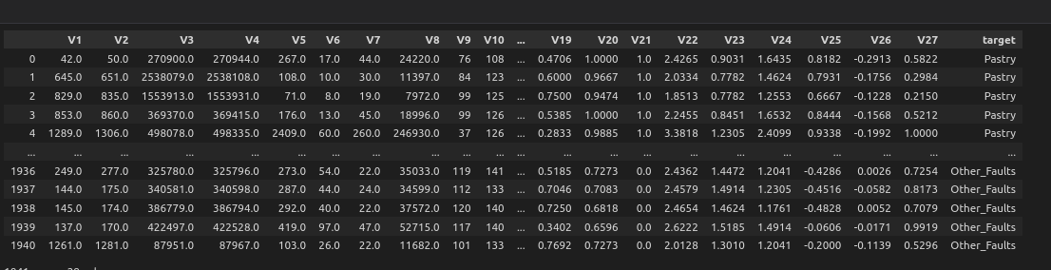
DATASET 5: ANÁLISE
Steel Plates Faults Data Set
Dados: 27 atributos relativos às características de placas de aço (1941 instâncias);
Objetivo : prever "target", cujos valores possíveis são: ‘Bumps, Dirtiness, K_Scratch, Other_Faults, Pastry, Stains, Z_Scratch’ (tipo de dano da placa);
Presença de ruído/outliers: altamente possível devido ao processo de fabricação e registo não minucioso dos dados.

Slide 21
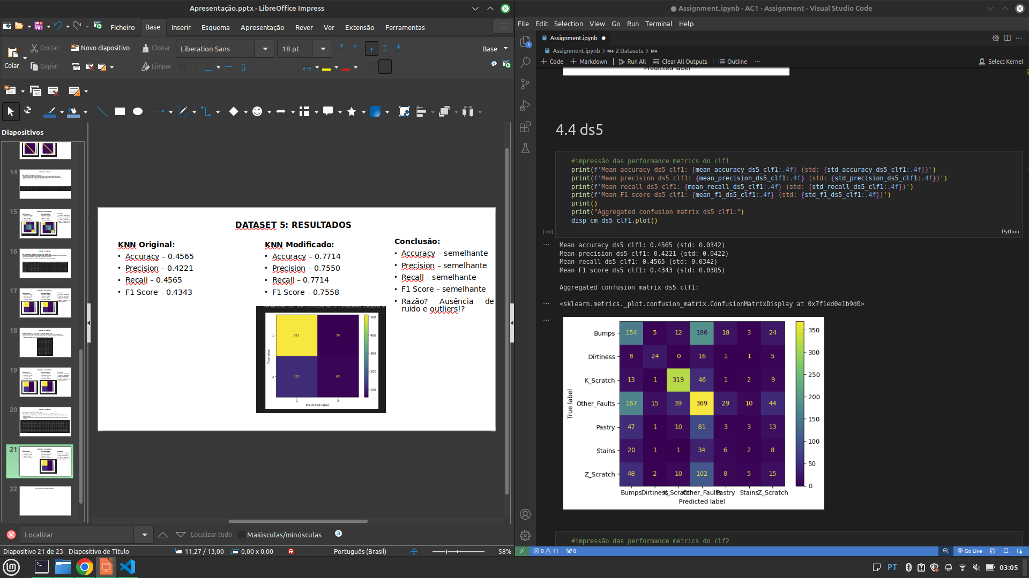
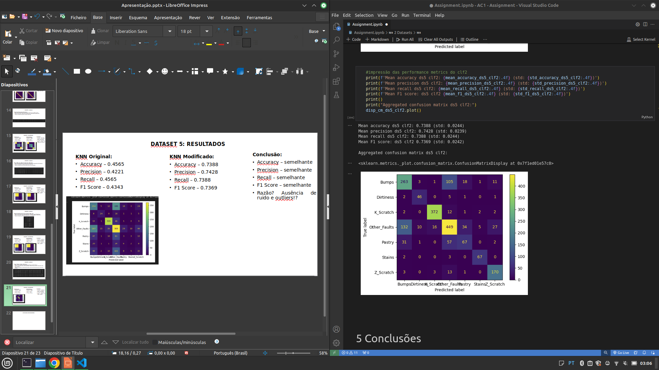
DATASET 5: RESULTADOS
KNN Original:
Accuracy – 0.4565
Precision – 0.4221
Recall – 0.4565
F1 Score – 0.4343
KNN Modificado:
Accuracy – 0.7388
Precision – 0.7428
Recall – 0.7388
F1 Score – 0.7369
Conclusão:
Subida MUITO acentuada.
Razão? MUITO ruído e outliers!

Slide 22
VISTA GERAL DOS RESULTADOS
Resultados descem
DS1 :
pequena descida (acc -0.016);
devido a prévio overfit;
não prejudicial!
Resultados mantêm-se
DS3:
mudança insignificante (acc +0.007);
ausência ruído/outliers.
DS4:
mudança insignificante (acc +0.009);
ausência ruído/outliers.
Resultados aumentam
DS2:
subida notável (acc +0.066);
possível presença de ruído/outliers;
benéfico!
DS5:
subida acentuada (acc +0.28);
presença notável de ruído/outliers
muito benéfico!

Slide 23
CONCLUSÕES
Novo Algoritmo
Benefícios:
não altera resultados em datasets sem ruído/outliers;
corrige overfit;
melhora resultados na maioria dos datasets.
Futuros Trabalhos
Aplicação em casos reais?
Recolha de dados para criação de dataset?
Repetição como outros algoritmos?
...

